Slide 1
CLI de Cattenom
Point sur la corrosion sous contrainte
Novembre 2026

Slide 2
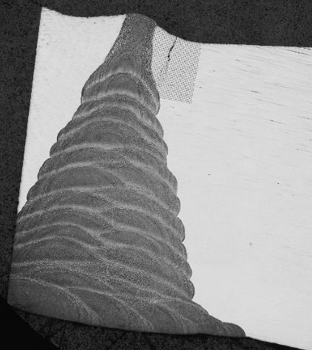
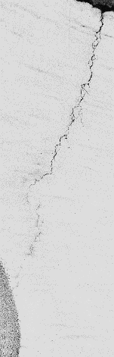
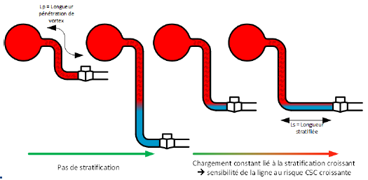
Qu’est-ce que la corrosion sous contrainte (CSC) ?
Milieu physique et chimique
CSC
Matériau
Contraintes mécaniques
  La CSC est un phénomène complexe, résultant de la combinaison de trois facteurs : les contraintes mécaniques sur le métal, la susceptibilité du matériau, l’influence de l’environnement (température, composition chimique du fluide…).
  Difficultés à comprendre les causes profondes.
  Facteurs de susceptibilité actuellement identifiés :
  La stratification thermique : un phénomène thermique induisant des contraintes supplémentaires.
  La présence de fissures plus importantes dans les soudures réparées que dans des soudures similaires non réparées.

Slide 3
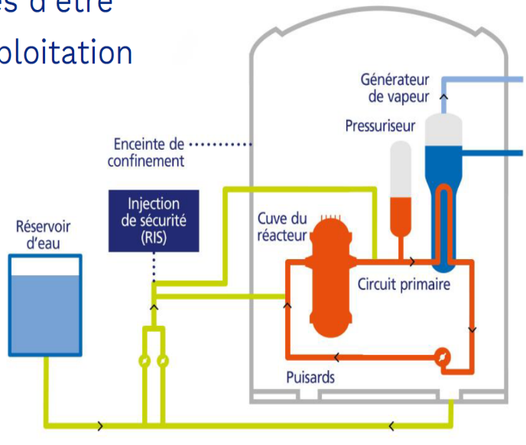
Principales Tuyauteries concernées
    Injection de sécurité (RIS) : permet, en cas d’accident causant une brèche, d’injecter de l’eau borée pour assurer le refroidissement du cœur.
    Refroidissement du réacteur à l’arrêt (RRA) : permet d’assurer le refroidissement lors des phases de mise à l’arrêt, de déchargement du combustible, et de redémarrage.
    Impact sur la Sûreté des installations : Justification par le calcul de la capacité à refroidir le cœur dans une situation pénalisante de rupture de deux lignes RIS.
    Actions pour détecter précocement des fuites : Mise en place de mesures d’exploitation particulières pour prévenir les situations engendrant des sollicitations des soudures et détecter rapidement d’éventuelles fuites.

Slide 4
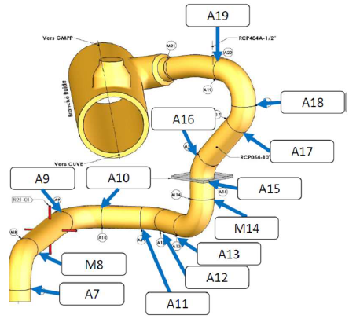
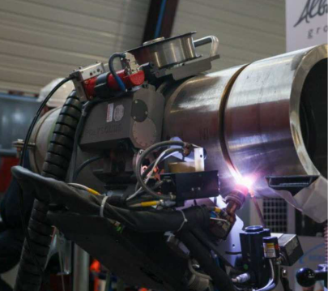
Stratégie mise en place par EDF
Remplacement des tuyauteries les plus sensibles (Achevées sur le parc en 2024)
Remplacement des tuyauteries sensibles sur Cattenom : de 2022 à 2024

Slide 5
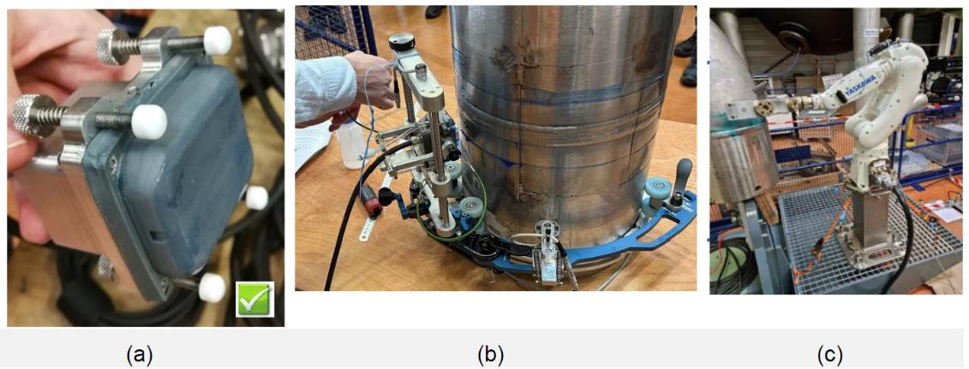
Stratégie mise en place par EDF
DES contrôles (par une nouvelle méthode) :
  Systématique pour les soudures ayant fait l’objet de réparations à la construction (achevés en 2025).
  Par échantillonnage des tuyauteries : les plus sensibles puis extension (en cours).
  Par échantillonnage sur les nouvelles tuyauteries remplacées (en cours, à noter : découverte de fissures après uniquement 2 cycles).
  Définition d’un programme de suivi en service « de routine » : position de l’ASNR d’ici fin 2026 sur le programme d’EDF.
  Des mesures de températures sur les diverses portions de tuyauterie.
  Des expertises de tuyauteries déposées.
Sur Cattenom :
Multiples contrôles sur les 4 réacteurs depuis 2022.
Mesures des températures des tuyauteries (2024).
Expertises de tronçons déposées, des défauts de CSC trouvés (ex soudure CAT2 RCP058TY A3 en 2026).
Pas de défauts sur les nouvelles soudures.
Procédé UTc – (a) sonde, (b) porteur manuel, (c) robot 6 axes

Slide 6
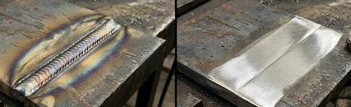
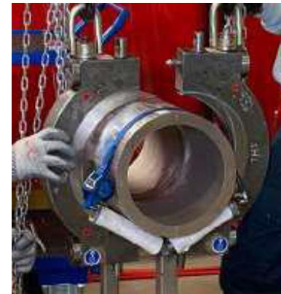
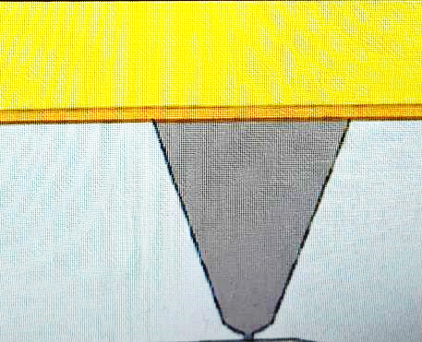
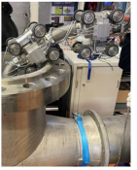
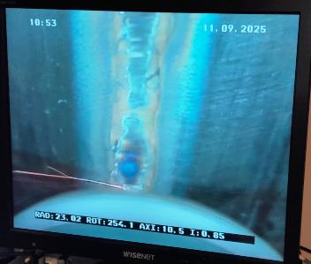
Stratégie mise en place par EDF
Des actions de réduction du risque d’apparition de fissuration
  MSIP (« mechanical stress improvement process ») : procédé de mise en compression par la paroi extérieure d’une tuyauterie au voisinage d’une soudure, pour créer des contraintes résiduelles rémanentes en compression en paroi interne de la soudure.
  Arasage : procédé supprimant le début de la soudure en paroi interne.
  Overlay : procédé en cours de développement (ajout d’une couche de métal sur la tuyauterie par soudage).
Couche de métal ajoutée par soudage
Soudure initiale
MSIP, en cours sur Cattenom
Arasage téléopéré ; en cours sur Cattenom
Overlay (en développement)

Slide 7
Actions de l’ASNR
  Echanges techniques aboutissant à des prises de position :
    Sur la stratégie d’EDF (technique de contrôle, soudures contrôlées, analyse de sureté, connaissance de phénomène, …).
    Au cas par cas sur des réacteurs.
  Autorisation :
    Opérations de découpes et de remplacement de tuyauteries.
    Redémarrages des réacteurs après examen des résultats de contrôle.
  Inspections sur les sites et au niveau des services centraux :
    Conditions de réalisation des contrôles par ultrason.
    Fabrication des pièces de rechange (y compris à l’étranger).
    Opérations de découpe, de repose de tuyauteries, soudage.
    Opération d’arasage et de MSIP.
    (Sur Cattenom : inspections sur l’arasage en 2025 et sur des opérations de soudage en 2026).
  Information des parties prenantes : https://www.asn.fr/l-asn-controle/corrosion-sous-contrainte

